Slide 1
Skapa goda förutsättningar för inköp
Målgrupp: Beställare med inköpsbehov
Datum / Namn på föredragshållare
Material uppdaterat senast: Januari 2023

Slide 2
Instruktioner
Se dessa bilder som förslag på utgångspunkter för att prata kring området upphandling. Blanda dem gärna med dina egna bilder.
Du får givetvis prata fritt kring bilderna och gärna göra konkreta kopplingar till din verksamhet. Talmanuset kan du använda som ett underlag för dina egna anteckningar.
Ta gärna del av de lärande exemplen som finns längst ner i utbildningsmaterialet som underlag för diskussion i er verksamhet.
Utbildningsmaterialet är framtaget av Upphandlingsmyndigheten.

Slide 3
Inledning
Offentlig upphandling kan innebära utmaningar som kräver erfarenhet och kompetens för att bidra till effektiva upphandlingar.
Beställarens roll är att definiera behovet och beskriva vad upphandlingen ska åstadkomma. Beställaren ska också hjälpa till med att identifiera vilka krav som ska ställas på varan eller tjänsten.
Upphandling i samverkan mellan beställare och upphandlaren med tydliga roller, ger förutsättningar för en god affär!

Slide 4
INNEHÅLL
Upphandlingsprinciper
att förhålla sig till som beställare
Inköpsprocessen
Hållbar upphandling
Hantering av personuppgifter i upphandling (GDPR)
Upphandla rättssäkert
Samordna köpkraft genom beställarnätverk
Lärande exempel och övningar

Slide 5
Beställarens roll
Beställarens roll är att fånga upp det
interna behovet och att identifiera kompetenser och behov av resurser inför upphandlingen.
Notes:
Talmanus:
Den offentliga upphandlingen har över tid blivit alltmer komplex, dels ska den möta verksamhetens nutida men även också framtida behov.
Beställaren kan själv vara kravställare eller utse någon annan som tar den rollen.
För att uppnå inköpsbehovet på ett effektiv sätt har Beställaren/Kravställaren en mycket viktig roll under hela upphandlingsarbetet.

Slide 6

Film om upphandling
Notes:
Talmanus:
Presentera film - Diskussion efter visning av introduktionsfilm.
Den här filmen beskriver kortfattat vad offentlig upphandling är och varför offentlig upphandling finns.
Mycket i vår vardag är ett resultat av offentlig upphandling. Det handlar om inköp som görs för våra gemensamma skattemedel.

Slide 7
1.
Upphandlings-principer att förhålla sig till som beställare
Notes:
Talmanus:
Särskilt viktiga upphandlingsprinciper för beställaren att ta hänsyn till är principerna om öppenhet, likabehandling och icke-diskriminering.
Öppenhetsprincipen (transparens) innebär att en upphandlande organisation ska agera på ett öppet sätt.
Likabehandlingsprincipen innebär att leverantörer i lika situationer ska behandlas lika.
Icke-diskriminering innebär att det är förbjudet att diskriminera leverantörer på grund av nationalitet eller på annat sätt diskriminera leverantörer som har sin verksamhet i ett annat land.
Men först, en genomgång av samtliga upphandlingsprinciper, innan vi går in på de tre principerna ovan som är särskilt viktiga att ta hänsyn till, vid till exempel dialogmöten med leverantörer.

Slide 8
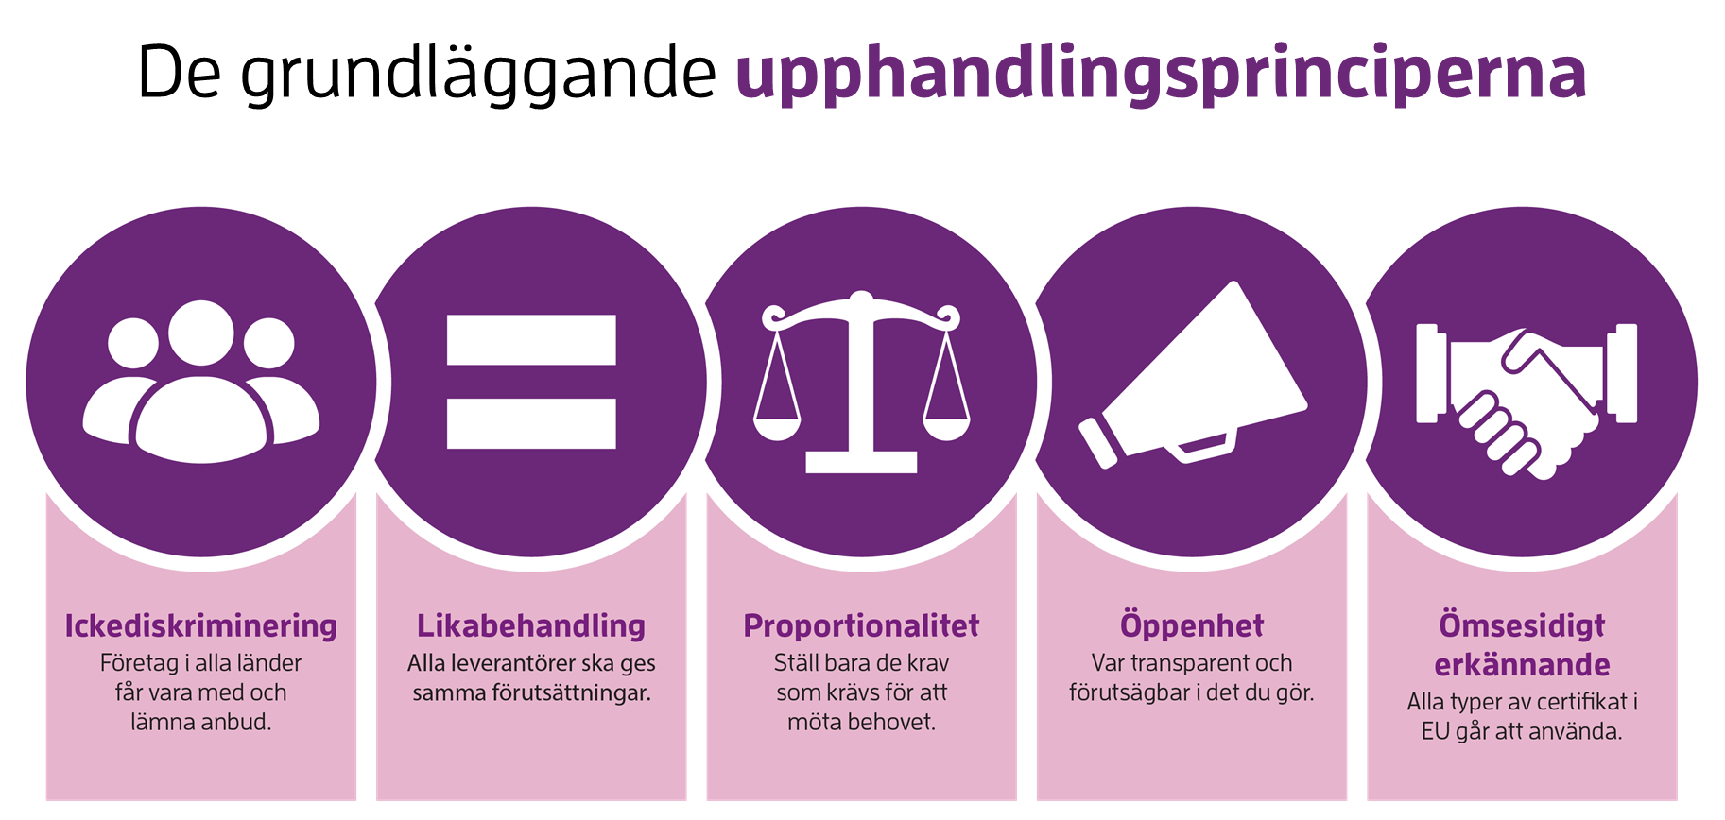
De grundläggande upphandlingsprinciperna
Beställare med inköpsbehov
Notes:
Talmanus:
OBS! Bilden är klickbar och länkar direkt till Upphandlingsmyndighetens webbplats (klicka på upphandlingsprinciperna).
Principen om ickediskriminering
Icke-diskrimineringsprincipen innebär att det är förbjudet att diskriminera leverantörer på grund av nationalitet. Den upphandlande organisationen får inte ställa krav som bara svenska leverantörer känner till eller kan klara av att uppfylla. Det gäller även om organisationen inte förväntar sig anbud av några utländska leverantörer. Lokala leverantörer får inte ges företräde.
Principen om likabehandling
Likabehandlingsprincipen innebär att leverantörer i lika situationer ska behandlas lika. Alla leverantörer ska exempelvis få samma information vid samma tillfälle. Ytterligare ett exempel är att det inte går att acceptera ett anbud som lämnats in för sent, eftersom samma regler och tidsfrister ska gälla alla.
Proportionalitetsprincipen
Med principen om proportionalitet menas att kraven, kriterierna och villkoren i upphandlingen ska vara rimliga i förhållande till det som upphandlas. Kraven ska vara både lämpliga och nödvändiga för att uppnå syftet med upphandlingen. Om det finns flera alternativ bör den upphandlande organisationen välja det alternativ som är minst belastande för leverantörerna.
Principen om öppenhet
Öppenhetsprincipen (transparensprincipen) innebär att en upphandlande organisation ska agera på ett öppet sätt. Det handlar exempelvis om att inte hemlighålla uppgifter om upphandlingen. På så sätt blir det tydligt för leverantörerna på vilka grunder kontrakt kommer att tilldelas. Principen syftar huvudsakligen till att garantera att det inte förekommer någon risk för favorisering eller godtycke från den upphandlande organisationens sida.
Principen om ömsesidigt erkännande
Principen om ömsesidigt erkännande innebär att bevis, så som intyg och certifikat, som har utfärdats av en medlemsstats behöriga myndigheter ska gälla också i övriga EU- och EES-länder.

Slide 9

Principen om öppenhet
Den upphandlande organisationen ska agera på ett öppet sätt.
Upphandlings-dokumenten ska vara förutsebara.
Notes:
Talmanus:
Öppenhetsprincipen (transparensprincipen) innebär att en upphandlande organisation ska agera på ett öppet sätt. Det handlar exempelvis om att inte hemlighålla uppgifter om upphandlingen.
Upphandlingsdokumenten ska vara förutsebara, det vill säga:
Klart och tydligt formulerade.
Innehålla samtliga krav som ställs.
Ha information om hur upphandlingen kommer genomföras.
På så sätt blir det tydligt för leverantörerna på vilka grunder kontrakt kommer att tilldelas. Principen syftar huvudsakligen till att garantera att det inte förekommer någon risk för favorisering eller godtycke från den upphandlande organisationens sida.

Slide 10

Principen om likabehandling
Leverantörer behandlas lika i lika situationer.
Leverantörer ska delges samma information samtidigt.
Undantag från huvudregeln.
Notes:
Talmanus:
Likabehandlingsprincipen innebär att leverantörer i lika situationer ska behandlas lika. Alla leverantörer ska exempelvis få samma information vid samma tillfälle. Ytterligare ett exempel är att det inte går att acceptera ett anbud som lämnats in för sent, eftersom samma regler och tidsfrister ska gälla alla.

Slide 11

Principen om icke-diskriminering
Förbud att diskriminera leverantörer på grund av deras nationalitet.
Inte ställa krav som bara svenska företag kan uppfylla.
Lokala leverantörer får inte ges företräde.
Notes:
Talmanus:
Med principen om icke-diskriminering innebär att det är förbjudet att diskriminera leverantörer på grund av nationalitet eller på annat sätt diskriminera leverantörer som har sin verksamhet i ett annat land. Till exempel har det ansetts strida mot icke-diskrimineringsprincipen att ställa hårdare krav på transporttid än vad som gäller i vissa andra EU-länder, om inte den upphandlande organisationen (UO) kan visa att ett sådant konkurrensbegränsande krav är befogat.
Den upphandlande organisationen får inte ställa krav som bara svenska leverantörer känner till eller kan klara av att uppfylla. Det gäller även om organisationen inte förväntar sig anbud av några utländska leverantörer. Det har ansetts strida mot icke-diskrimineringsprincipen när en upphandlande organisation har hänvisat anbudsgivarna till vissa bestämda leverantörer/grossister. Lokala leverantörer får inte ges företräde.

Slide 12
2.
Inköpsprocessen

Slide 13
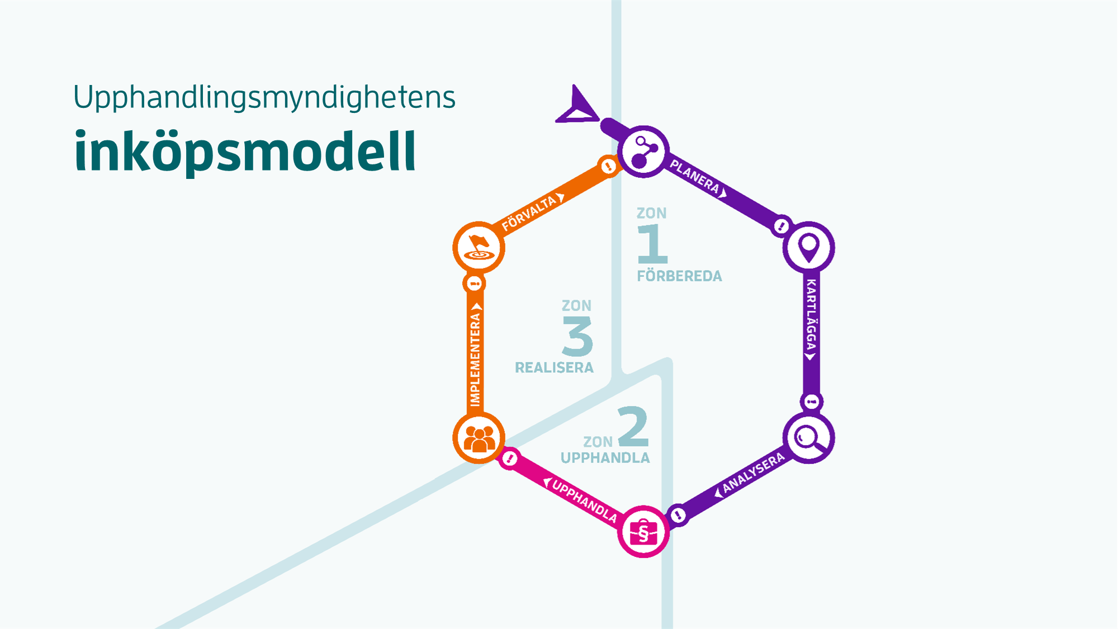
Inköpsprocessen
Steg för steg
Beställare med inköpsbehov
Notes:
Talmanus:
Det här är en modell som Upphandlingsmyndigheten har tagit fram för att visualisera inköpsprocessen i sin helhet.
Zon 1 – Förbereda, Planera och Kartlägga
För beställaren innebär detta att man i det första steget ska identifiera, analysera och beskriva behoven som ligger till grund för själva upphandlingen.
I den första zonen förbereds hela upphandlingen, en viktig del för det kommande upphandlingsarbetet. Här kan det krävas flera kompletterande kompetenser inom organisationen för att lyckas genom hela upphandlingsprocessen. Dvs. förberedelserna ökar chanserna att få in anbud som motsvarar och tillgodoser det uppsatta behoven och målen.
Men först:
- Nuläget, hur har ni löst behoven hittills?
- Verksamhetens och slutanvändarnas behov.
- Mål och syfte med upphandlingen.
- Affärens totala kostnader.
Fundera kring:
Finns lärdomar att hämta från föregående inköpsprocess?
Hur ser organisationens behov ut och varför behöver inköpet utföras just nu?
Vilka krav kan du som beställare ställa utifrån verksamhetens målsättningar och behov?
När behöver behoven kunna tillgodoses?
Zon 2 – Upphandla
I denna zon genomförs själva upphandlingen utifrån det man kommit fram till i Zon 1.
För beställaren innebär detta att i Zon 2 vara behjälplig i prövningen och utvärderingen av inkomna anbud med den kravställning som är utförd utifrån behoven som utformades i Zon 1.
Zon 3 – Implementera och förvalta
I Zon 3 är beställarens främsta uppgift att under hela avtalsperioden kontrollera att de ställda kraven i upphandlingen är uppfyllda och levereras enligt avtalsvillkoren.

Slide 14
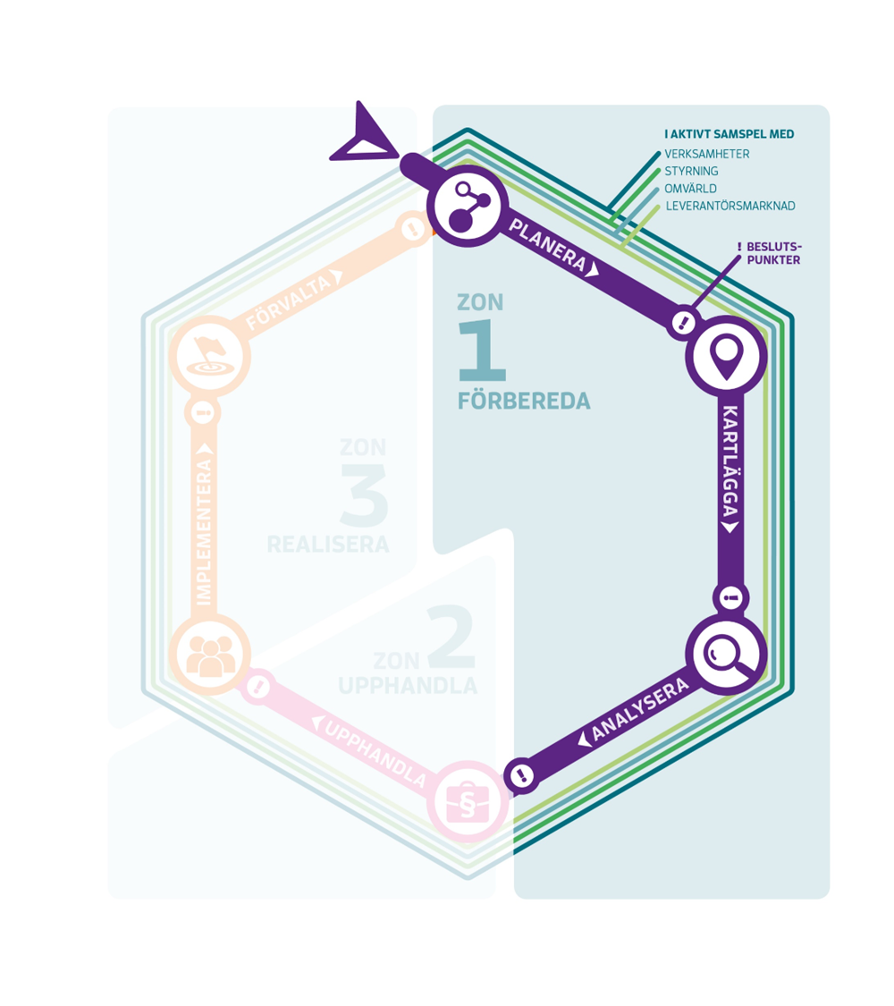
Zon 1 – Förbereda
Identifiera, analysera & beskriv behoven som ligger till grund för den enskilda upphandlingen.
Beställare med inköpsbehov
Notes:
Talmanus:
Som tidigare nämnts är det beställarens uppgift att identifiera, analysera och beskriva behoven som ligger till grund för själva upphandlingen. Detta för att ge upphandlaren en förståelse för vilka krav, villkor och kriterier som senare ska formuleras i upphandlingsdokumenten och vilket upphandlingsförfarande som kan vara lämpligt att använda.
Syftet är att identifiera vilket eller vilka behov som ska tillgodoses, inte hitta lösningar på det som ska levereras.
För att få information om och få kunskap och vetskap rekommenderas att utföra en marknadsanalys och en tidig dialog med leverantörer för att uppnå önskat läge med hela upphandlingen. Efter att ha utfört marknadsanalysen och skaffat sig kunskap om vad marknaden har att erbjuda och vilka leverantörer som finns på den, skapas förutsättningarna att tillgodose den upphandlande organisationens behov.
Den tidiga dialogen är en del av marknadsanalysen. Om ni inte har så bra kunskaper om en marknad eller om marknaden har en hög utvecklingstakt, är det extra viktigt att planera in tid och avsätta resurser för tidig dialog. Den tidiga dialogen kan även göra att ni ser nya möjligheter, som exempelvis att skifta från att upphandla en vara till att upphandla en tjänst.

Slide 15

Beskriv behoven genom tidig dialog
Beställaren får möjligheten att presentera sina behov.
Vanliga myter om dialog i samband med inköp och upphandling.
Mer info: Myter om tidig dialog
Notes:
Talmanus:
Beställaren får möjligheten att presentera sina behov så att det når önskat resultat. Genom dialog med potentiella leverantörer och andra marknadsaktörer får beställare en bättre bild av vilka lösningar som finns på marknaden eller som kan utvecklas. Dialogen leder ofta till fler lösningsförslag från fler leverantörer, och på så vis en förbättrad konkurrens och effektivare upphandlingar.
Det finns olika sätt att föra dialog, antingen träffar ni potentiella leverantörer, branschorganisationer, experter och andra aktörer eller att ni har en skriftlig dialog med leverantörer genom att skicka ut en Request for information (RFI) eller upphandlingsdokument på extern remiss.
Dialogen kan både förebygga problem under upphandlingen och under avtalstiden. En bättre ömsesidig förståelse kan även skapa en smidigare inköpsprocess, fler frågor kan hanteras före annonseringen och onödiga missförstånd kan undvikas. Det kan i sin tur leda till färre överprövningar och effektivare samt bättre leveranser.
Dialogens rättsliga förutsättningar
All dialog måste vara förenlig med de grundläggande upphandlingsprinciperna för upphandling. För tidig dialog är det i första hand principerna om öppenhet, likabehandling och icke-diskriminering som är aktuella.
I det praktiska arbetet handlar det bland annat om:
Hur ni bjuder in till dialogmöte.
Vilken information ni ger.
Hur ni säkerställer att alla leverantörer får samma information.
Om någon av leverantörerna som lägger anbud i upphandlingen har deltagit i förberedelserna av en upphandling ska de andra anbudsgivarna informeras om vilka upplysningar som har lämnats i det sammanhanget. Det gäller upplysningar som har relevans för upphandlingen. Dokumentera på vilket sätt de enskilda anbudsgivarna har påverkat upphandlingsdokumentationen och att informera de anbudsgivare som inte har deltagit i det förberedande arbetet om att ni har haft dialogmöten inför upphandlingen.
Några exempel på myter om tidig dialog:
Det är inte lämpligt att prata med leverantörer inför en upphandling
Du både får och bör prata med leverantörer, och alldeles särskilt inför en upphandling. Dialog är en utmärkt metod för att den upphandlande organisationen ska få bättre kännedom om det som ska upphandlas, om dem som levererar varan/ tjänsten och om förutsättningarna på den eventuella marknaden. Tänk bara på att föra dialogen på ett öppet och likabehandlande sätt genom att ge samma information till alla leverantörer. Glöm inte heller att dokumentera det du gör.
Alla leverantörer måste bjudas in
Det finns ingen regel som säger att alla potentiella leverantörer måste bjudas in. Organisationen ska skaffa sig tillräckligt mycket kunskap om marknaden för att självständigt kunna utforma ett upphandlingsdokument, och ingen av de deltagande leverantörerna ska kunna påverka utformningen till fördel för sig själv. Det innebär därför inte att man brutit mot likabehandlingsprincipen om man inte bjudit in samtliga leverantörer. Gör en ordentlig undersökning av marknaden och motivera tydligt varför du väljer att endast prata med ett urval.

Slide 16
Formulera och ställ krav på upphandlingsföremålet
Hur kraven ska formuleras beror på vad som ska upphandlas och vad syftet med upphandlingen är.
Notes:
Talmanus:
Här är det viktigt att förstå att varje upphandling av varor och tjänster är unika. Därmed blir också de krav man ställer på upphandlingsföremålet unika för varje upphandling. Ska man ställa ett antal obligatoriska krav som samtliga ska vara uppfyllda eller ska man tillämpa tilldelningskriterier?
En upphandlande organisation har stor frihet att själv formulera kraven på vad som ska upphandlas:
Kraven som ställs ska ha en koppling till upphandlingsföremålet.
Kraven ska vara både lämpliga och nödvändiga för att uppnå syftet med upphandlingen.
Formulera kraven och definiera behoven i kravställningen på ett så tydligt sätt att leverantören förstår vad som är viktigt och vad den förväntas leverera under hela kontraktsperioden.
Samtliga krav ska utformas med hänsyn till de grundläggande upphandlingsprinciperna.

Slide 17
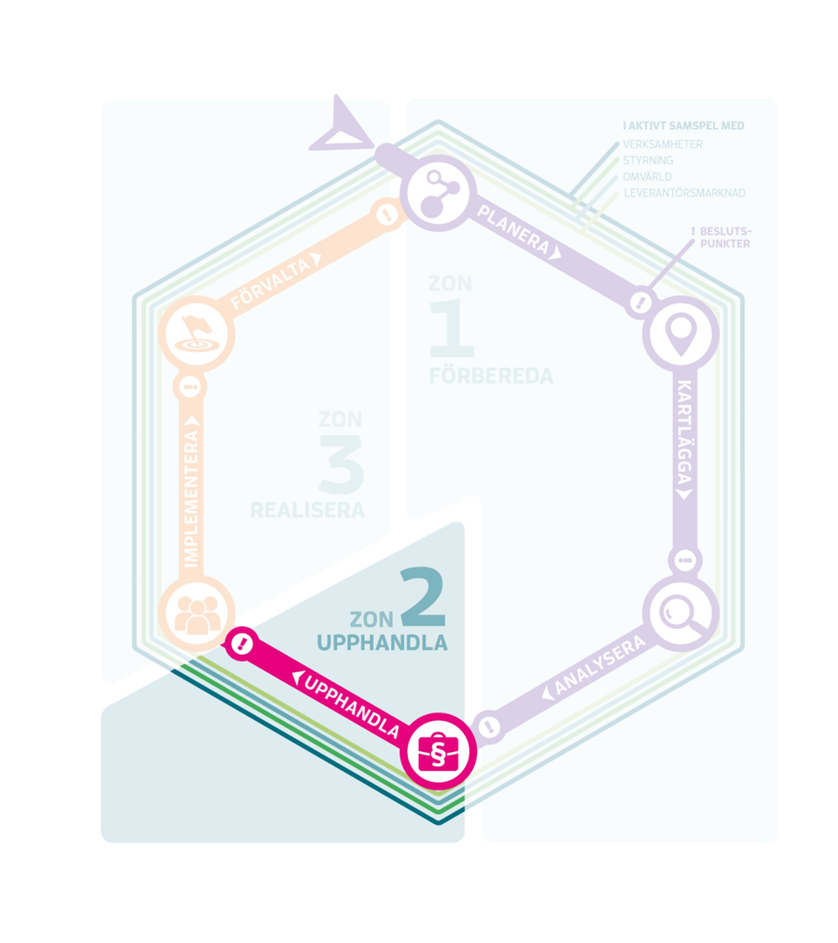
Zon 2 – Utvärdera anbud
Beställarens uppgift är att pröva och utvärdera:
  Formulerade krav
  Tilldelningskriterier
Notes:
Talmanus
Det här är en mycket viktig del i upphandlingsprocessen och ett kvitto på att man ”tänkt rätt” när ni i upphandlingsdokumenten formulerade och ställde kraven.
Ni ska pröva leverantören och anbuden mot de krav ni ställt i upphandlingsdokumenten. Därefter utvärderar ni vilket anbud som bäst uppfyller tilldelningskriterierna. Tilldelningskriterier ska beaktas när anbuden utvärderas.

Slide 18
Anbudsutvärdering
En av de viktigaste och mest centrala delarna av en upphandling är anbudsutvärderingen.
Syftet med utvärderingen är att bedöma anbudens konkurrenskraft och utse det vinnande anbudet.
Mer info: Grund för utvärdering
Notes:
Talmanus:
Här kan ni beskriva hur ni arbetar med utvärdering tillsammans med beställaren i er organisation.
Tilldelningskriterier
Om ni som beställare vill att kvalitet ska vara avgörande i en upphandling av leverantörer och produkter är det viktigt att utvärderingsgruppen är rätt sammansatt.
Observera att ett anbud fortfarande kan ligga till grund för ett kontrakt trots att ett tilldelningskriterium inte är uppfyllt.

Slide 19
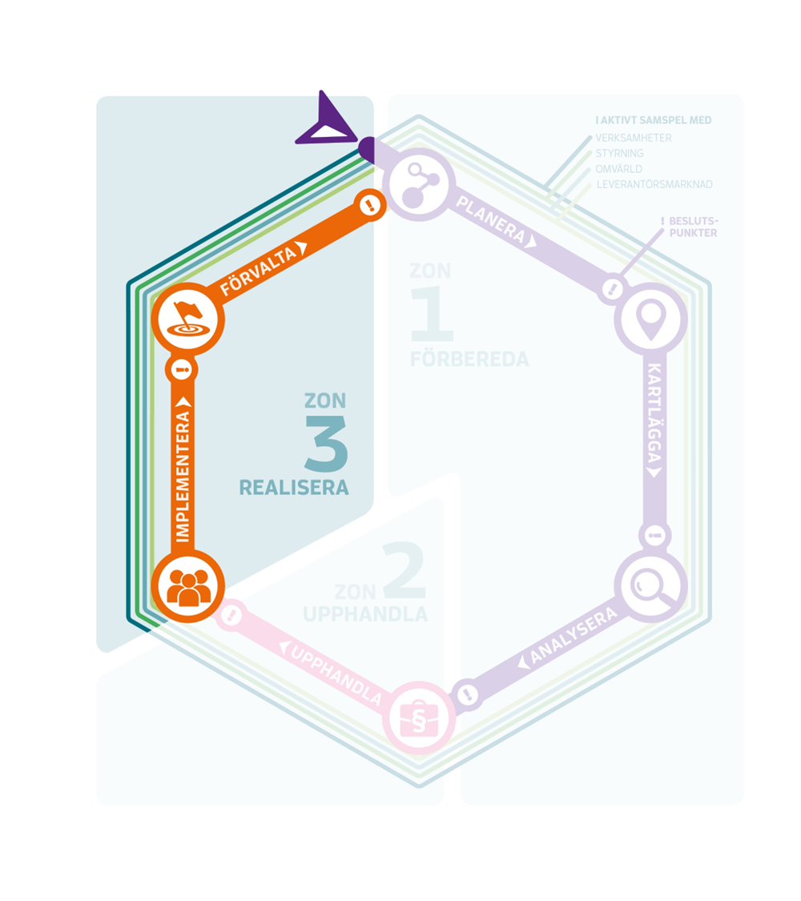
Zon 3 - Uppföljning av avtal
Avtalsuppföljning.
Kontroll av ställda krav i upphandlingen​.
Etablera regelbunden kontakt. ​
Ger förutsättningar till kommande upphandling.
Notes:
Talmanus:
Det är nu avtalet ska implementeras i organisationen samt förvaltas och följas upp så att ni som beställare når de mål som satts upp för upphandlingen.
Här är det möjligt att samarbeta med leverantören, vilket ger goda förutsättningar till att upprätthålla ett affärsmässigt avtal så båda parter blir nöjda. Ett tips är att passa på att samla information för att i ett tidigt skede lägga en bra grund för det förberedande arbetet som ska genomföras vid kommande upphandling. ​
​
Avtalsuppföljning syftar till att säkerställa att leverantören levererar det som är efterfrågat och uppfyller de krav som är ställda i upphandlingsdokumenten.
Krav på leverantören (kvalificeringskrav).
Krav på upphandlingsföremålet.
Tilldelningskriterier.
Övriga avtalsvillkor.
Etablera regelbunden kontakt
​En tydlig kommunikation mellan parterna bidrar till en god och affärsmässig relation under avtalsperioden.​ Det ger goda förutsättningar att nå målen för den genomförda upphandlingen .
​
Inför kommande upphandling
En väl genomförd avtalsuppföljning - Blir ett utmärkt underlag för kommande upphandlingar!

Slide 20

Varför avtals- uppföljning?
Ekonomiska vinster
Fånga upp brister under en avtalsperiod
Förstärker processerna för framtida inköp
Hållbara relationer med leverantörer under hela avtalsperioden.
Notes:
Talmanus:
Ni har mycket att vinna på att aktivt arbeta med avtalsuppföljning då avtalsuppföljning inte bara är en kostnad – det kan ge ekonomiska vinster!
Fördelar med avtalsuppföljning
En god uppföljning skapar en affärsmässig relation med leverantören, främjar konkurrensen och bidrar på sikt till fler och ”bättre” anbud i kommande upphandlingar.
En viktig fördel är att sannolikheten ökar för att ni betalar rätt pris för rätt leverans.
Fånga upp ihållande brister/stora brister under en avtalsperiod.
Uppföljningen blir även ett viktigt verktyg för att förstärka processerna för framtida inköp.
Genom uppföljning uppfattar leverantörer er som seriös och ni får därmed ett ökat förtroende.
Upphandlingsrättsligt handlar avtalsuppföljning om att bland annat säkerställa att alla leverantörer behandlas lika.
En bristande uppföljning riskerar att ge mindre nogräknade leverantörer en otillbörlig konkurrensfördel.

Slide 21
3.
Hållbar upphandling
Notes:
Talmanus:
Kärt barn har många namn. Vad menas med hållbar upphandling och varför är det viktigt?

Slide 22

Illustration hållbart samhälle
Beställare med inköpsbehov
Notes:
Talmanus:
Offentliga affärer är globala affärer.
För offentliga organisationer är det både en möjlighet och ett ansvar att använda upphandling som ett styrmedel för att nå samhällspolitiska mål.
I en hållbar upphandling tar du inte bara hänsyn till de fördelar som uppstår för din organisation utan ser till samhället i sin helhet. Samtidigt minimerar du skador på miljön och värnar om olika sociala aspekter såsom schyssta arbetsvillkor. Det lönar sig såväl för ekonomin som för samhället att ställa hållbarhetskrav i offentlig upphandling.

Slide 23

Agenda 2030 är mindre än två upphandlingar bort
Notes:
Talmanus:
OBS! Bilden är klickbar och länkar direkt till Upphandlingsmyndighetens webbplats! (Klicka på: är mindre än två upphandlingar bort)
De 17 globala målen för hållbar utveckling i Agenda 2030, som FN:s medlemsländer har kommit överens om, ska vara uppnådda till år 2030. Det innebär att möjligheterna att använda upphandling som styrmedel är mindre än två upphandlingar bort. Upphandling är därmed ett viktigt styrmedel för att nå samhällspolitiska mål och bidra till mer hållbara affärsmodeller. Genom strategiskt inköpsarbete för hållbar upphandling kan det offentliga tillsammans med näringslivet bidra till en hållbar samhällsutveckling och att vi når målen i Agenda 2030.
Agenda 2030 ger i sig själv inte i detalj vägledning för vilka krav upphandlande organisationer bör ställa i offentlig upphandling, men visar vilka mål som världens länder har åtagit sig att arbeta för. Det kan användas som en vägledning för en organisations eget hållbarhetsarbete och för att sätta hållbarhetsmål för organisationens inköpsarbete.

Slide 24
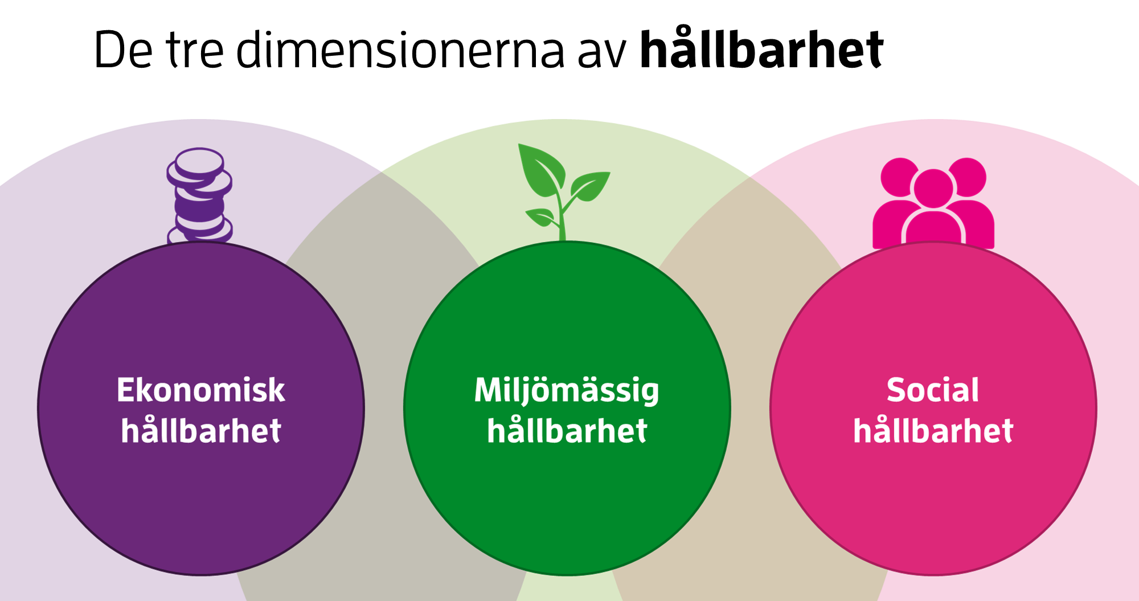
De tre dimensionerna av hållbarhet
Notes:
Talmanus:
En hållbar upphandling omfattar inte bara miljöpåverkan utan avser en bredare definition av hållbarhet och inkluderar även den sociala och ekonomiska dimensionen.
Ekonomisk hållbarhet:
Den "yngsta" dimensionen av hållbarhet kan verka tvetydig men i praktiken är den självklar för offentligt sektor. Ekonomisk hållbarhet handlar om effektiv användning av skattemedel, att ta hänsyn till de långsiktiga kostnaderna vårda och underhålla resurser för att skapa långsiktigt hållbara värden. Det handlar om att bidra till att använda skattemedel på ett ansvarsfullt sätt, att pengarna inte ska gå till att göra det sämre för människor utan istället till att förbättra. I samband med en upphandling kan det handla om att ta hänsyn till den ekonomiska kostnaden över hela livscykeln och inkludera de långsiktiga kostnaderna för förbrukningen av resurser.
Miljömässig hållbarhet:
Miljöfrågan är komplex och omfattar många frågor. Många gånger kan det finnas målkonflikter, dvs för att lösa ett miljöproblem skapas andra miljöproblem. Upphandlande organisationer har en del i det här och är en del av den rådande normen med en linjär ekonomi, där förbrukade produkter hamnar på soptippen. Det innebär att man även kan vara en del av lösningen. Miljömässig hållbarhet i upphandling handlar därmed om att långsiktigt behålla jordens ekosystem och dess funktioner. Det kan exempelvis innebära att man i samband med en upphandling analyserar vilka miljöpåverkan upphandlingsobjektet medför genom att se till hela livscykeln.
Social hållbarhet:
Ett socialt hållbart samhälle är ett jämställt och jämlikt samhälle där människor lever ett gott liv med god hälsa, utan orättvisa skillnader och där alla är delaktiga i samhällsutvecklingen. När upphandlande organisationer tar social hänsyn i upphandlingar medverkar de till att använda skattemedel på ett ansvarsfullt sätt. Det bidrar till att skapa ett socialt hållbart samhälle. Upphandlingsreglerna innebär inte bara möjligheter att inkludera sociala hänsyn vid upphandling, utan också vissa skyldigheter. Det gäller exempelvis vissa arbetsrättsliga villkor och säkerställandet av tillgänglighet. Det kan i samband med en upphandlinghandla om att säkerställa schyssta arbetsvillkor för de personer som ska utföra offentliga kontrakt eller att erbjuda personer som står långt ifrån arbetsmarknaden möjlighet till sysselsättning.
Tillsammans utgör dessa dimensioner en viktig grund för hur en upphandlande organisation kan utforma sitt strategisk inköpsarbete för att bidra till ett mer hållbart samhälle.

Slide 25
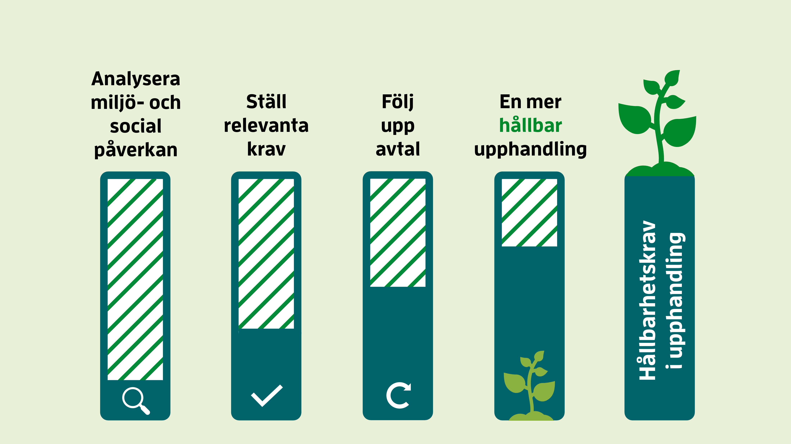
Illustration Hållbarhetskrav i upphandling
Notes:
Talmanus:
Det kan kännas övermäktigt att ta sig an ALLA hållbarhetsdimensionerna i en upphandling. Därför är det viktigt att göra sig bekant med vilken inköpsstyrning ens organisation har samt vilka av organisationens hållbarhetsmål som är relevanta för upphandlingen i fråga.
Med detta i ryggen kan man i praktiken relativt enkelt integrera hållbarhetsarbete i inköpsprocessen.
Första steget är att analysera vilka påverkan upphandlingen har på hållbarhetsdimensionerna och ställda hållbarhetsmål. Här behöver man ställa sig frågor som till exempel:
Vilken miljöpåverkan finns det under livscykeln? Var är den störst?
Var sker tillverkningen? Många varor som köps in tillverkas i länder som ligger utanför EU, annan lagstiftning, andra förutsättningar.
Hur ser arbetsmiljö och arbetsvillkor vid tillverkningen ut?
Finns det risker i leverantörskedjan att särskilt beakta?
Vilka hållbarhetsmål finns för upphandlingen?
Nästa steg är att ställa hållbarhetskrav på upphandlingsobjektet. Hur kraven ska formuleras beror på vad som ska upphandlas och vad syftet med upphandlingen är. Här är det även viktigt att ha granskat marknadens mognad och fundera över hur möjliga hållbarhetskrav kan driva på innovativa lösningar.
Slutligen är det avgörande för upphandlande organisation att följa upp ställda hållbarhetskrav i upphandlingar för att kunna säkerställa att levererade varor eller lösningar uppfyller kraven som bidrar till en långsiktigt hållbar utveckling.

Slide 26
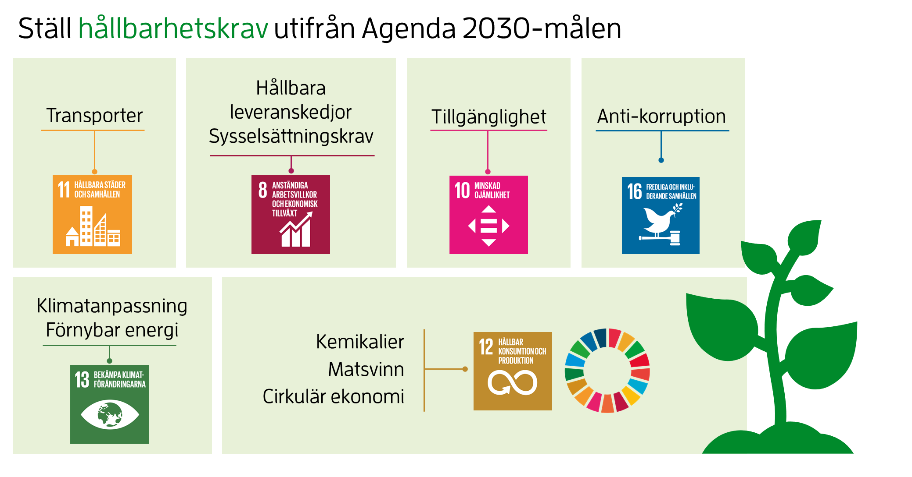
Illustration. Hållbarhetskrav utifrån Agenda 2030
Beställare med inköpsbehov
Notes:
Talmanus:
Beskriv hur ni arbetar med hållbarhetskrav inom er organisation!
En upphandlande organisation har frihet att definiera och bestämma vad som ska upphandlas och vilka krav och mervärden som ska ställas så länge som de grundläggande upphandlingsprinciperna för upphandling följs. Upphandlingslagarna ger stora möjligheter, och i en del fall skyldigheter, att ställa såväl sociala som miljömässiga hållbarhetskrav.
Det kan vara svårt att förstå hur Agenda 2030-målen påverkar en organisations verksamhet. Som tur är finns det flera exempel på hur din organisation kan bidra till genomförandet av Agenda 2030 och de globala målen för hållbar utveckling.
Den här bilden visar ett urval av de globala målen och olika hållbarhetsaspekter som kan hanteras till exempel i samband med upphandling.
Transporter & mål 11 Hållbara städer och samhällen
Det är allmänt känt att transporter, oavsett om det avser egna personfordon eller godstransporter, genererar utsläpp av bland annat växthusgaser som bidrar till ökad global uppvärmning. Att upphandla dessa tjänster eller objekt med klimathänsyn bidrar till minskade utsläpp av växthusgaser och går hand i hand med andra miljömål, som till exempel bättre luftkvalitet och minskade avfallsmängder.
Hållbara leveranskedjor & mål 8 Anständiga arbetsvillkor och ekonomisk tillväxt
Många av de varor som offentlig sektor köper in tillverkas i komplexa leveranskedjor i länder där det finns betydande hållbarhetsrisker när det gäller mänskliga rättigheter, arbetares rättigheter, miljöskydd och korruption. Genom att arbeta för ansvarsfulla leveranskedjor kan upphandlande organisationer ställa krav på att leverantören ska hantera dessa risker för att förbättra villkoren i leverantörskedjan.
Tillgänglighet & mål 10 Minskad ojämlikhet
"Leave no one behind" är ledorden för Agenda 2030. Den här grundläggande principen innebär att ingen ska lämnas utanför i uppfyllandet av de globala målen. Den innebär att alla, överallt, ska kunna ta del av utvecklingens framsteg. Tillgänglighet handlar om att skapa möjligheter för alla i befolkningen att kunna delta i samhället på jämlika villkor, oavsett funktionsförmåga.
Vid offentliga inköp ska hänsyn tas till alla användares behov och olika förutsättningar. Enligt upphandlingslagarna är upphandlande organisationer i vissa fall skyldiga att ställa krav på tillgänglighet.
Anti-korruption & mål 16 Fredliga och inkluderande samhällen
Korruption är tyvärr något som fortfarande förekommer inom offentlig upphandling. Korruption kan ge många negativa konsekvenser för såväl samhälle som individer och utgör en av vår tids största utmaningar när det gäller hållbarhet. Genom att lägga tid på att förbereda upphandlingen skapar ni goda förutsättningar för att förebygga korruption, både i denna fas och i upphandlingens senare faser.
Det handlar bland annat om att göra en realistisk tidsplan, hantera risker för jäv, ifrågasätta hur ni formulerar era behov och att ha en öppen dialog med marknaden. Det kan även handla om att utbilda, skapa dialog och införa rutiner för att identifiera och hantera risker för korruption, både i leverantörsledet som inom den egna organisationen.
Klimatanpassning & mål 13 Bekämpa klimatförändringar
Klimatförändringarna är en av vår tids största utmaningar. Förändringarna förväntas ge stora konsekvenser för framtida försörjningssystem och de naturliga ekosystemen. Att analysera klimatpåverkan från inköpen gör det möjligt att bedöma vilka inköp som är viktigast att prioritera ur klimatsynpunkt och målsätta utsläppsminskningar. Det finns även anledning att vidta klimatanpassningsåtgärder för att klara ett förändrat klimat. Det handlar om att se över hur ett förändrat klimat påverkar organisationens verksamhet och samhället i stort för att vidta åtgärder, både i upphandlingar liksom i planering.
Cirkulär ekonomi & mål 12 Hållbar konsumtion och produktion
En övergång till cirkulär ekonomi är viktig för att nå klimatmålen likväl som för att uppfylla de globala målen för en hållbar utveckling som hör till Agenda 2030. Det handlar om att främja hållbara offentliga upphandlingsmetoder i enlighet med nationell politik och nationella prioriteringar. Cirkulär ekonomi handlar om att behålla värdet så länge som möjligt i redan producerade och upphandlande produkter, komponenter och material. Syftet är att minimera antalet nya produkter som tar resurser i anspråk vid framställning och som innebär en negativ miljöpåverkan. Det kan gälla vid produktion, avfallshantering och alla former av transporter.

Slide 27
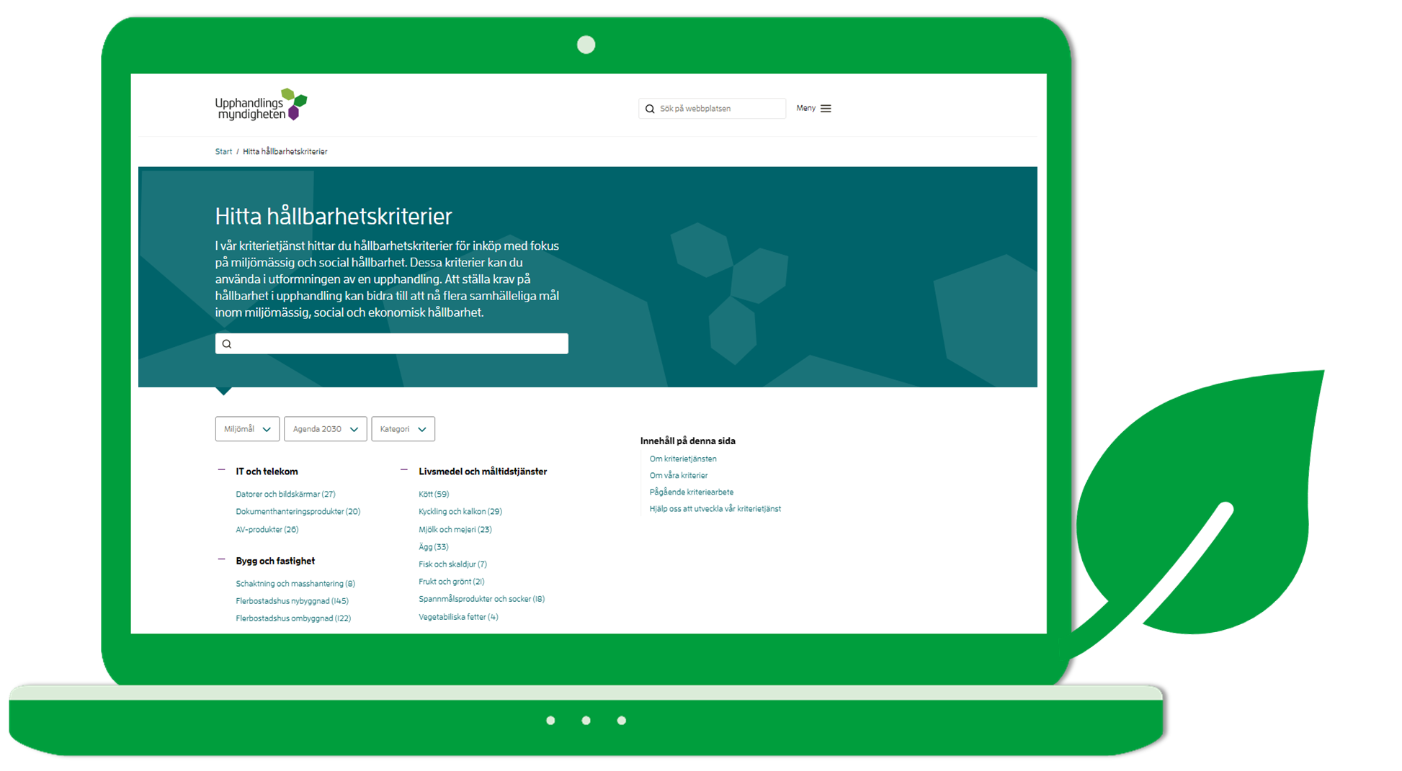
Hitta hållbarhetskrav på upphandlingsmyndigheten.se
Beställare med inköpsbehov
Notes:
Talmanus:
OBS! Bilden är klickbar och länkar direkt till Upphandlingsmyndighetens webbplats! (Klicka på bilden i visningsläge)
En förutsättning för att de offentliga affärerna ska bli mer hållbara är organisationen har ett strategiskt inköpsarbete där man aktivt ställer hållbarhetskrav i upphandlingarna och följer upp att leverantörsmarknaden lever upp till dessa. Det finns mängder av inköpsområden där det kan vara angeläget samt möjligt att ställa hållbarhetskrav. Och turligt nog finns det kvalitetssäkrat stöd att få!
Upphandlingsmyndigheten utvecklar och förvaltar hållbarhetskriterier som beaktar miljö- och sociala hänsyn i offentliga upphandlingar. Kriterierna består av färdigformulerade krav med tillhörande bakgrundsinformation. Dessa kriterier har för avsikt att vara drivande, vilket innebär att kriterierna är mer långtgående än lagstiftningen. På hemsidan, i den så kallade kriterietjänsten, finns kriterier för allt från IT och kontorsmaterial till byggnation och livsmedel. Kriterierna kan användas på olika sätt - kvalificeringskrav, teknisk specifikation, tilldelningskriterier samt särskilt kontraktsvillkor.

Slide 28
Sammanfattning
Upphandling – ett strategiskt verktyg för uppnå samhälleliga mål
Möjliggör nya innovativa lösningar och förbättringar
Hos Upphandlingsmyndigheten finns stöd för hållbar upphandling.
Mer info: Upphandlingsmyndighetens stöd för hållbar upphandling
Notes:
Talmanus:
Sammanfattningsvis är hållbar upphandling ett kraftfullt verktyg för upphandlande myndigheter att bidra till ett mer hållbart samhälle. Detta är både ett ansvar och en möjlighet. Det må vara komplexa frågor men stöd finns att få. När ni går vidare i ert interna arbete, kom ihåg detta:
Upphandling kan användas strategiskt för uppnå samhälleliga mål
Möjliggör nya innovativa lösningar och etablering av nya samarbeten med näringslivet
Driver verksamhetsförbättringar och kan minska kostnader
Hos Upphandlingsmyndigheten finns stöd för hållbar upphandling.
Metodstöd för ändamålsenliga inköpsorganisationer.
Vägledning för hållbar upphandling.
Riskanalyser och hållbarhetskriterier för olika inköpsområden.

Slide 29
4.
Hantering av personuppgifter i upphandling (GDPR)
Notes:
Talmanus
Upphandlingar kan i flera fall innebära att leverantören behöver behandla personuppgifter för den upphandlande organisationens räkning.
Dataskyddsförordningen (GDPR) gäller i hela EU och syftar till att skapa en enhetlig och likvärdig nivå för skyddet av personuppgifter. Reglerna gäller för i princip all automatiserad behandling av personuppgifter och i vissa fall även för manuell behandling. Dataskyddsförordningen ska tillämpas inom i princip all slags verksamhet och oberoende av vem som utför personuppgiftsbehandlingen.
Upphandlande organisationer ska säkerställa att dataskyddsförordningen följs i alla upphandlingar som innebär att leverantören ska behandla personuppgifter för den upphandlande organisationens räkning. Det kan exempelvis handla om fall då leverantören ska sköta driften av en databas som det sker behandling av personuppgifter i. Det kan också handla om att leverantören på något annat sätt ska utföra arbete som innebär behandling av sådana personuppgifter som den upphandlande organisationen ansvarar för.
Även lagring av personuppgifter för den upphandlande organisationens räkning innebär personuppgiftsbehandling. Därför blir reglerna ofta aktuella vid upphandlingar av olika IT-system.

Slide 30
GDPR i inköpsprocessen
Zon 1
Identifiera vilka personuppgifter som kan bli aktuella att hanteras.
Analysera och utvärdera vad som krävs enligt GDPR.
Notes:
Talmanus:
Zon 1 - Förberedelser
Vid upphandlingar som inkluderar personuppgiftsbehandlingar ska den upphandlande organisationen arbeta aktivt redan under förberedelsefasen för att säkerställa att dataskyddsförordningen efterlevs. Ofta krävs samverkan mellan olika funktioner på den upphandlande organisationen. Bland annat kan dataskyddsombudet involveras för att vägleda och ge råd. Även andra funktioner i organisationen, som IT-säkerhetsansvariga och avtalsjurister, kan vara viktiga att involvera.
Under förberedelsefasen bör en inventering göras av:
Vilka personuppgifter som kommer att beröras av upphandlingen.
Vilken rättslig grund som finns för behandlingen av personuppgifterna.
Om personuppgifterna är känsliga.
Hur personuppgifterna ska hanteras.
Vid behandling av känsliga personuppgifter kan särskilda åtgärder behöva vidtas.

Slide 31
GDPR i inköpsprocessen
Zon 2
Undersök hur anbuds-givarna kommer att hantera personuppgifter.
Notes:
Talmanus:
Zon 2 – Upphandla
I upphandlingsdokumenten ska den upphandlande organisationen säkerställa att dataskyddsförordningens krav om att endast anlita ”tillförlitliga biträden” uppfylls. Det innebär att organisationen måste säkerställa att leverantören har kompetens, organisation, rutiner och tekniska möjligheter att skydda personuppgifterna.
Den som behandlar personuppgifter är antingen personuppgiftsansvarig eller personuppgiftsbiträde. Personuppgiftsansvarig är den som bestämmer för vilka ändamål uppgifterna ska behandlas och hur behandlingen ska gå till. Personuppgiftsbiträde är den som behandlar personuppgifter för den personuppgiftsansvariges räkning.
Vilka krav som behöver ställas beror på vilka uppgifter som omfattas, hur känsliga de är och vilken typ av produkt eller tjänst som ska upphandlas. Normalt säkerställs det genom att ett personuppgiftsbiträdesavtal (PUB-avtal) inkluderas i upphandlingsdokumenten. Villkoren i personuppgiftsbiträdesavtalet ska godkännas av leverantören, liksom andra avtalsvillkor.
I personuppgiftsbiträdesavtalet definieras bland annat:
Parternas olika roller och ansvar
Vilka uppgifter som berörs
Villkor för hur dessa uppgifter ska behandlas.
Det är viktigt att tänka på att personuppgiftsbiträdesavtalet stämmer överens med andra avtalsvillkor som bifogas, exempelvis när det gäller ansvar, ansvarsbegränsning, skadestånd, hävning och rangordning av avtalsdokumentation. Ta hjälp av en avtalsjurist om du känner dig osäker på hur det ska hanteras.
I upphandlingsdokumenten behöver det också säkerställas att de krav som ställs avseende personuppgiftsbehandling också uppfylls av eventuella underleverantörer. Det är därför särskilt viktigt i denna typ av upphandlingar att leverantören anger alla underleverantörer som kommer att vara involverade i uppdraget och att nya underleverantörer godkänns av den upphandlande organisationen. I detta sammanhang är det särskilt viktigt att notera att tredjelandsöverföringar, det vill säga behandling av personuppgifter utanför EU/EES, som utgångspunkt är otillåten. Bara i vissa undantagsfall är det tillåtet.

Slide 32
GDPR i inköpsprocessen
Zon 3
Avtalsuppföljning.
Mer information: GDPR i upphandling
Beställare med inköpsbehov
Notes:
Talmanus:
Zon 3 – Realisera
När ett avtal omfattar behandling av personuppgifter för en upphandlande organisations räkning är det extra viktigt att avtalet följs upp. Detta för att säkerställa att villkoren efterlevs. Därför bör den upphandlande organisationen säkerställa att ansvaret för uppföljningen är tydliggjort i organisationen innan avtalet träder ikraft.

Slide 33
5.
Upphandla rättssäkert

Slide 34

Korruption & jäv
vid offentlig upphandling
Beställare med inköpsbehov

Slide 35
Citat om korruption
"Korruption är att utnyttja sin ställning för att uppnå otillbörlig fördel för egens eller annans vinning."
Transparency International Sverige
Notes:
Talmanus:
Denna definition är bra att ha i bakhuvudet. Det är Transparency Internationals definition, det är en oberoende ideell organisation som arbetar med att bedriva en bred informationsverksamhet och opinionsbildning för att sprida kunskap om korruptionens skadliga verkningar och verka för ökad transparens i såväl offentlig som privat sektor.
Enligt denna definition ska följande vara uppfyllt för att det ska omfattas av begreppet korruption:
Det ska finnas en fördel.
Fördelen ska vara otillbörlig.
Det ska finnas en koppling till personens ställning, dvs. uppstå med anledning av personens arbete.
Personen eller någon annan ska erhålla fördelen.
Branscher med särskild risk för korruption:
Brottsförebyggande rådet har gått igenom samtliga ärenden hos Riksenheten mot korruption under nio år. Dessa tre branscher förekom i särskilt stor utsträckning (Brottsförebyggande rådets rapport 2013:15 s. 33 f., 54 f.) ​
​
Så mycket som en tredjedel av alla påstådda mutgivare fanns inom bygg- och anläggningsbranschen.
En förklaring till det kan vara att det är en bransch med en etablerad korruptionskultur. Det är också vanligt med homogena grupper i denna bransch. Det innebär en ökad risk att en sådan kultur får bestå. Homogena grupper är alltså en riskfaktor i sig. ​
​
Nästa bransch är tillverkningsindustrin.
Här finner vi till exempel läkemedelsbranschen och alkoholhaltiga drycker. Gemensamt för dessa är att det är branscher med höga belopp i omlopp. Med stora pengar följer ofta en benägenhet att ta större risker. ​
​
Sist ut har vi parti- och detaljhandelsbranscher.
Exempel på sådana är verktyg, kontorsmateriel, vitvaror, elektronik och kläder. Här tror man att en förklaring är att det inom alla dessa branscher omsätts produkter som lockar privatpersoner. ​
​
Representanter från dessa branscher figurerar oftast som mutgivare. När det gäller muttagare så är det anställda på statliga myndigheter och kommuner som befinner sig mest i riskzonen. Särskilt utsatta är vård- och hemtjänstpersonal, personer som har inflytande över myndighetens inköp och personer med tillsyns- och kontrollfunktioner, till exempel personer som jobbar med tillståndsgivning och bygglov. ​

Slide 36
Korruption kan vara brottsligt!
Notes:
Talmanus: ​
I Brottsbalken finns det ett antal brott som kan avse korruption:
​Givande och tagande av muta.
Handel med inflytande.
Förskingring.
Tjänstefel.
Trolöshet mot huvudman och vårdslös finansiering av mutbrott.
​
Upphandlingslagstiftningen
Upphandlingslagstiftningen är en antikorruptionslagstiftning i sig och syftar bland annat till att säkerställa en konkurrens på lika villkor inom hela EU och EES: den inre marknaden. Regelverket genomsyras av de grundläggande upphandlingsprinciperna.

Slide 37
Bestämmelser om jäv
Kommunallagen respektive förvaltningslagen innehåller olika jävsregler beroende på om du är förtroendevald eller anställd.
Förvaltningslagens jävsregler är subsidiära till annan lag.
Jävsreglerna omfattar inte alla upphandlande organisationer.
Viktigt med interna riktlinjer om intressekonflikter.
Mall: Jävsdeklaration vid upphandling
Notes:
Talmanus:
Regler om jäv i offentlig sektor finns i:
Kommunallagen, som gäller förtroendevalda och anställda i kommuner och regioner.
Förvaltningslagen, som gäller alla som för en förvaltningsmyndighets räkning tar del i handläggningen av ett ärende på ett sätt som kan påverka myndighetens beslut i ett ärende.
Förvaltningslagen är en subsidiär lag. Med det menas att om en annan lag eller en förordning innehåller någon bestämmelse som avviker från förvaltningslagen, så ska den bestämmelsen tillämpas.
Notera att jävsreglerna inte omfattar alla upphandlande organisationer, som exempelvis kommunala bolag, statliga bolag och privata bolag i försörjningssektorerna. Trots detta så kan naturligtvis en intressekonflikt, som skulle motsvara jäv i kommunallagen eller förvaltningslagen, vara lika förtroendeskadlig om den uppstår i någon av dessa organisationer jämfört med en organisation som omfattas av jävsreglerna.
Det är därför särskilt viktigt att även en upphandlande organisation som inte omfattas av jävsreglerna säkerställer att det finns interna riktlinjer om intressekonflikter.
Om en person är jävig så är huvudregeln att denne inte får delta i handläggningen. Ibland är en sådan åtgärd inte rimlig eller praktiskt genomförbar. I sådana fall behöver organisationen vidta åtgärder för att säkerställa att intressekonflikten inte påverkar personens opartiskhet.
Ett exempel: Om du eller någon närstående har personliga intressen i en upphandling som du medverkar i kan du vara jävig. Till exempel, om din respektive arbetar på eller har ett ekonomiskt intresse i ett företag som lägger anbud i upphandlingen.
Jävsdeklaration vid upphandling
Även organisationer som inte omfattas av jävsreglerna kan använda jävsdeklarationen.​
Att använda jävs­deklarationer inför varje inköpsprojekt kan vara en del av arbete mot korruption vid inköp. Samtliga deltagare i projektet får då fylla i en blankett där de intygar att de inte är jäviga.​
Jävsdeklarationen går att ladda ner och anpassa efter organisationens egna behov och den aktuella upphandlingens förutsättningar. Den innehåller olika exempel på situationer som kan innebära risk för jäv. En person är inte automatiskt jävig bara för att hen har svarat ja på en fråga i blanketten. Den som är ansvarig för att bedöma eventuella jävsförhållanden enligt organisationens interna arbetssätt måste göra en bedömning i varje enskilt fall.​

Slide 38

Offentlighet och sekretess
Beställare med inköpsbehov
Notes:
Talmanus:
Allmänna handlingar omfattas av offentlighetsprincipen och ska därför lämnas ut på begäran. Det innebär däremot inte att alla uppgifter som finns i allmänna handlingar bör lämnas ut. Därför finns det regler i offentlighets- och sekretesslagen som innebär att vissa uppgifter i allmänna handlingar omfattas av sekretess.
I offentliga upphandlingar är det oftast tydligt vad som är en allmän handling, såsom upphandlingsdokument, anbudsdokument, tilldelningsbeslutet med mera.
Men det kan också handla om e-post, video- eller bandupptagningar.
Rent praktiskt blir det istället en fråga om vilka uppgifter som omfattas av sekretess och därför inte ska lämnas ut.

Slide 39
Sekretess inom offentlig upphandling
Absolut anbudssekretess
Sekretess till skydd för det allmännas ekonomiska intresse
Sekretess till skydd för enskildas ekonomiska intressen
Mer information: Offentlighet och sekretess vid upphandling
Notes:
Talmanus:
Absolut anbudssekretess
Den absoluta anbudssekretessen är den mest långtgående sekretessbestämmelsen som rör upphandling. Ett syfte med den absoluta sekretessen vid upphandlingar är att undvika anbudskarteller.
Sekretessen innebär att inga uppgifter som rör anbud i offentliga upphandlingar får lämnas till någon annan än anbudsgivaren själv, innan upphandlingen avslutats. Sekretessen omfattar såväl uppgifter om vilka leverantörer som har lämnat anbud eller anbudsansökningar, som innehållet i själva anbuden eller anbudsansökningarna.
Den absoluta anbudssekretessen börjar gälla vid annonsering och upphör när
alla anbud har offentliggjorts,
tilldelningsbeslut meddelats, eller när
ärendet avslutats på något annat sätt.
Oftast avslutas en upphandling genom att den upphandlande organisationen meddelar ett tilldelningsbeslut, men det förekommer även att upphandlingar avslutas genom att den upphandlande organisationen fattar ett avbrytandebeslut. I sådana fall har även ”ärendet” avslutats.
I tryckfrihetsförordningens mening har ett anbud inte kommit in till myndigheten före den tidpunkt som har bestämts för öppnandet. Därmed är heller inte anbudet en allmän handling innan dess.
Sekretess till skydd för det allmännas ekonomiska intresse
En myndighet kan lida ekonomisk skada om myndigheten lämnar ut uppgifter i inlämnade anbud om upphandlingen avbrutits och myndigheten planerar att genomföra en ny upphandling. Sådana uppgifter kan därför omfattas av sekretess.
Sekretess till skydd för enskildas ekonomiska intresse
Leverantörer lämnar ofta en stor mängd uppgifter i sina anbud, bland annat uppgifter som är företagshemligheter, eftersom de på olika sätt beskriver leverantörens strategier, arbetsmetoder, kundrelationer eller andra affärsmässigt värdefulla förhållanden. Det kan därför vara viktigt att sådana uppgifter inte offentliggörs, för det fall de specifikt beskriver hur leverantören går tillväga för att försöka vara bättre än sina konkurrenter.
Uppgifter som rör leverantörers ekonomiska intressen, och som leverantörer lämnar i anbud, kan därför omfattas av sekretess. Det krävs dock att det finns en konkret risk för att leverantören skulle lida skada av att uppgiften offentliggjordes.
Vad innebär att lida skada?
Begreppet ”skada” tar i det här sammanhanget sikte på den ekonomisk skada som kan uppstå till följd av att de uppgifter som rör leverantörens ekonomiska intressen blir offentliga.
Ett utlämnande av uppgifter ska därför anses utgöra risk för skada och omfattas av sekretess när det finns skäl att tro att ett offentliggörande av leverantörens uppgifter kan leda till en ekonomisk skada för leverantören. Det krävs dock att man kan peka på någon konkret omständighet som talar för att offentliggörandet riskerar att leda till skada för leverantören.
Det räcker därför inte med att en leverantör endast påstår att denne skulle lida skada om uppgiften lämnas ut, utan leverantören bör även förklara varför och på vilket sätt skadan skulle kunna uppstå. Den upphandlande organisationen måste samtidigt väga intresset av sekretess mot offentlighetsprincipen. Det är därför viktigt att leverantören är tydlig med vilken ekonomisk skada denne riskerar lida och varför.

Slide 40
6.
Samordna köpkraft genom beställarnätverk

Slide 41

Beställarnätverk
Notes:
Talmanus
Genom beställarnätverk kan offentliga organisationer arbeta tillsammans med behovsanalys, marknadsdialog och aktiviteter.
Upphandlande organisationer kan få större inflytande på marknaden genom att samordna sin köpkraft genom beställarnätverk, för att möta gemensamma behov.

Slide 42

Etablera och driva beställarnätverk
Fördelar med beställarnätverk
Vad gör beställarnätverk?
Vem startar beställarnätverk?
Mer info: Beställarnätverk
Notes:
Talmanus:
Fördelar med beställarnätverk
Beställarnätverk är en möjlighet att tillsammans åstadkomma något som är utmanande eller omöjligt att uppnå var och en för sig.
Genom samlad köpkraft och expertis kan nätverket få en starkare röst på marknaden och driva utveckling för att möta samhällsutmaningar. Det är också ett sätt att ändra förutsättningarna på marknaden och göra framtida upphandlingar mer träffsäkra.
Beställarnätverk är inte en samordnad upphandling och handlar heller inte om enskilda upphandlingar.
Vad gör beställarnätverk?
Ett beställarnätverk samlar köpkraft, kompetens och resurser från olika parter i ett samarbete som möjliggör förnyelse, utveckling och innovation inom ett specifikt område. Genom att samlas kring en gemensam utmaning, ett behov eller ett befintligt problem kan nätverket locka företag att intressera sig för området.
Vem startar beställarnätverk?
Vissa beställarnätverk startas på initiativ av behovsägare i upphandlande organisationer, oftast kommuner. Andra bildas på initiativ av statliga myndigheter som har ett sektorsansvar för områden med angelägna samhällsmål, exempelvis Agenda 2030.

Slide 43
7.
Lärande exempel och övningar
Notes:
Talmanus:
Nedan följer ett antal lärande exempel som vi har tagit fram utifrån Upphandlingsmyndighetens webbplats.
De områden som vi lyft fram är:
Tidig dialog.
Funktionskrav.
Hållbar upphandling.
Ta gärna del av dessa lärande exempel och använd er av de övningar i form av frågor efter varje lärande exempel som finns för att utbilda beställare inom dessa områden.

Slide 44
Tidig dialog
En upphandling avseende ortopediska implantat till Region Stockholms (SLL) förvaltningar, bolag & stiftelser skulle genomföras. Den här typen av upphandling handlar om stora belopp och sker relativt sällan. Därför bedömdes att en dialog med potentiella leverantörer var nödvändig för att förstå vilka lösningar som fanns på marknaden och vilka krav som var rimliga att ställa.
Tidig dialog när ortopediska implantat upphandlades - Upphandlingsmyndigheten
Notes:
Talmanus:
Nyckeln till en lyckad upphandling är tidig dialog!

Slide 45

Vad gav dialogen?
Tydliga, proportionerliga & likabehandlande krav.
Minskad risk för överprövning.
Förutsättningar till ett mer ändamålsenligt avtal.
Notes:
Talmanus:
Tidig dialog var ett sätt att få fram tydliga, proportionerliga och likabehandlande krav, och därmed minska risken för överprövning säger upphandlaren Lisa Borgh och delar med sig av sina erfarenheter från en dialog. Nackdelarna med många enskilda dialoger är att det tar tid men fördelarna överväger.
Det är bra att träffas fysiskt och prata med de som kan, i slutändan leder det till mycket bättre avtal.

Slide 46
Vad ger tidig dialog för din organisation?
Vilka för- och nackdelar finns?
Notes:
Talmanus:
Förslag på övning - Tidig dialog
Diskutera utifrån er organisation.

Slide 47
Funktionskrav
"Våga prova funktionsupphandling" är den främsta rekommendationen från den ansvariga upphandlaren vid Simrishamns kommun. De lyfter även tydlighet i utvärderingsprocessen som mycket viktigt. Leverantören menar att den här typen av upphandling lämnar utrymme för att vara kreativ och uttrycker en förvåning över hur ofta kommuner vill gå in och detaljstyra upphandlingar inom vård och omsorg.
Drift av särskilt boende tack vare funktionskrav - Upphandlingsmyndigheten
Notes:
Talmanus:
Hur arbetar ni inom er organisationen med att ställa funktionskrav och vilket stöd kan man få om man vill göra det!
Våga använda funktionskrav!

Slide 48

Varför funktionskrav?
Ger leverantören utrymme för att vara kreativ och komma med nya lösningar.
Våga prova funktionsupphandling.
Notes:
Talmanus
Två viktiga framgångsfaktorer i den aktuella funktionsupphandlingen var ett stort engagemang från kommunens olika aktörer och verksamheter. Även ett gott samarbete mellan referensgruppens deltagare och upphandlingsansvarig.
Den vinnande leverantören lyfter fram det faktum att kommunen valde att utgå från Socialstyrelsens kvalitetsmått som en framgångsfaktor i upphandlingen.
Detta bidrog till att upphandlingsdokumenten blev konkreta trots få detaljkrav, vilket ses som positivt.
Upphandlingsansvarig menar att funktionskrav istället för detaljkrav främjar utveckling och framåttänkande och att det handlar om att undvika att applicera ett färdigt tankesätt på leverantören. När man vågar lämnar över lite av ansvaret till leverantören, då kommer det ofta fram spännande lösningar, menar upphandlingsansvarig.

Slide 49
Varför ska man använda sig av funktionskrav istället för detaljkrav?
Vilka fördelar finns?
Notes:
Talmanus:
Förslag på övning - Funktionskrav
Diskutera utifrån er enskilda upphandling.

Slide 50
Hållbar upphandling
Genom en medveten hållbarhetsstrategi har kommunen lyckats påverka upphandlingen av distributör och transportör på ett sätt som också skapar bättre arbetsmiljö för medarbetarna och en trivsammare miljö för elever på skolor och förskolor. Sandvikens kommun har på fem år halverat antalet körda mil vid distribution av livsmedel och andra varor till kommunens verksamheter. Nästa steg är att öppna en egen distributionscentral och därmed minska miljöpåverkan ytterligare.
Halvering av körsträcka med upphandlad distributionscentral - Upphandlingsmyndigheten
Notes:
Talmanus:
Servicekontoret, som sorterar under kommunstyrelseförvaltningen, utredde ärendet och kom fram till att det fanns stora fördelar.
Före upphandlingen av distributionscentral var körsträckan per år cirka 15 000 mil i Sandvikens kommun. 2017 hade sträckan halverats. Frågan om distributions-central väcktes av en politiker som såg potentialen av minskade transporter.
Den politiska ledningen gav tummen upp och motiverade beslutet i fyra punkter:
- Minskade utsläpp från transporter.
- Färre tunga transporter i miljöer där barn vistas.
- Underlätta för lokala leverantörer.
- Lägre inköpspriser med ett minskat antal leveransplatser.

Slide 51

Framgångs- faktorer
Förankring av avtalet i verksamheterna & en god informationsöverföring.
Tydliga mål.
Projektledarens kompetens.
Notes:
Talmanus:
En stark framgångsfaktor var att förankra avtalet i verksamheterna och ha en god informationsöverföring inom kommunen före, under och efter upphandlingen.
Dialogen med leverantörerna innebar ett värdefullt informationsutbyte kring hur distributionscentralen skulle fungera. Det gjorde upphandlingsunderlaget bättre och undanröjde risker för svåra och fördyrande krav på leverantörerna.
Men det fanns också andra framgångsfaktorer:
Tydliga mål som kunde följas upp och utvärderas.
Projektledarens kompetens. Det är viktigt att det är en person med god kunskap om branschen och förståelse för den upphandlande sidan.

Slide 52
Hur kan man på bästa sätt använda sig av hållbarhetskrav i upphandling?
Notes:
Talmanus:
Förslag på övning - Hållbar upphandling.
Diskutera utifrån er organisation.

Slide 53
Förebygg eventuella jävssituationer

Slide 54
Kontrollfrågor
Kan förmånen påverka mitt beteende i tjänsteutövningen?​ Har jag nytta av förmånen i mitt arbete eller privat?​
Känner min arbetsgivare till erbjudandet?​
Skulle jag kunna försvara detta i media? ​
Personer som arbetar med myndighetsutövning eller offentlig upphandling bör iaktta särskild försiktighet.​
Mer info: Ny standard för offentlig upphandling
Notes:
Talmanus:
Med beteendepåverkande menas att det påverkar vilka beslut du fattar eller hur du i övrigt utför dina arbetsuppgifter. I så fall ska du tacka nej. Förmånens ekonomiska värde tillsammans med en bedömning av det personliga värdet för mottagaren inverkar på bedömningen.
Det kan också vara relationsfrämjande utan att påverka beslut. Institutet mot mutor förvaltar Näringslivskoden som är en uppförandekod riktad mot företag. Enligt Näringslivskoden kallas detta attitydpåverkande och är normalt tillåtet om det överensstämmer med vedertagna umgängesformer mellan privat och offentlig sektor.
​
Iaktta särskild försiktighet vid riktade förmåner; dvs. att du blir inbjuden eller erbjuden just för att du har viss position. En förmån som riktas till en obestämd mottagarkrets eller ett stort sällskap innebär normalt lägre risk.​
Myndighetsutövning eller offentlig upphandling anses vara särskilt integritetskänsliga arbetsuppgifter.
Tröskeln för vad som anses vara en otillbörlig förmån är av detta skäl lägre om du har sådana arbetsuppgifter:
Om förmånen inte är kopplad till arbetet, dvs. inte har ett naturligt samband med din tjänsteutövning, utan är kopplad till dig som privatperson, så bör du
tacka nej. Fråga dig om du har nytta av den i ditt arbete.​
Förmånen bör ges öppet så att det är känt för arbetsgivaren och följer eventuella interna riktlinjer.​
Här hamnar vi i det stora området för vad som kan vara förtroendeskadligt beteende. När man ställer sig denna fråga får man oftast omedelbar fysisk respons; lyssna på din magkänsla helt enkelt.​
Sedan 2022 finns en EU-standard för integritet och ansvarighet inom offentlig upphandling. Målgruppen är alla aktörer inom offentlig sektor – statliga myndigheter, regioner, kommuner och andra upphandlande organisationer.
Standarden SS-EN 17687 innehåller bland annat:​
en integritets- och ansvarighetspolicy​
en riskhanteringsstrategi​
en integritetsförsäkran som ska undertecknas av båda parter​
systematiserad mätning av prestanda och kvalitet​.

Slide 55
Förebygg och motverka korruption vid offentlig upphandling

Slide 56
Korruptionskollen
Regelbundna riskanalyser, antikorruptionspolicy eller etikpolicy.​
Uppförandekod för alla medarbetare.​
Utbildning om korruption och upphandling.​
Rapporteringsrutin (ex. ett visselblåsarsystem).​
Ansvarig person för korruptionsfrågor.​
Rutin och riktlinjer till leverantörer.
Rutin för hantering av misstänkta oegentligheter.​
Notes:
Talmanus:
Här är ett antal förebyggande åtgärder i arbetet mot korruption. Testa er själva och se hur många poäng ni får.
Görs regelbundna riskanalyser av var i verksamheten det finns korruptionsrisker?
Har vi en antikorruptionspolicy eller en etikpolicy?
Har vi en uppförandekod? Etc.
Tips: Här kan man även ta tillfället i akt och diskutera vilken eller vilka punkter som man vill prioritera att jobba vidare med först, om det är något som återstår. Listan kan även fyllas på med andra åtgärder.
Mer information:
Brottsförebyggande rådet.
Institutet mot mutor.
Konkurrensverket.
Nationella korruptionsgruppen (Polisen).
Riksenheten mot korruption (Åklagarmyndigheten).
Skatteverket.
Sveriges Kommuner och Regioner.
Transparency International Sverige.
Upphandlingsmyndigheten.

Slide 57
Sammanfattning och tips
Beställarens roll är att fånga upp det interna behovet samt att resurssätta inför varje upphandling.
All dialog ska göras enligt de grundläggande upphandlingsprinciperna – för beställaren gäller främst principen om öppenhet, principen om likabehandling och principen om öppenhet.
Ta hjälp av vår inköpsmodell för att tydliggöra vilka steg du som beställare ska genomföra.

Slide 58
Mer inspiration och vägledning hittar du här
upphandlingsmyndigheten.se
upphandlingsmyndigheten.se/frageportalen
|
|
@uhmynd
Upphandlingsmyndigheten
Upphandlingsmyndigheten

